Slide 1



“Театр – это волшебный мир.
Он дает уроки красоты, морали
и нравственности.
А чем они богаче, тем успешнее
идет развитие духовного мира детей…”
(Б. М. Теплов)
ДАЛЕЕ

Slide 2

Театральное искусство, близко и понятно детям ведь в основе театра лежит игра. Театр обладает огромной мощью воздействия на эмоциональный мир ребёнка.
настольный
театр
ВИДЫ ТЕАТРА
стендовый
верховой
Ширма своими руками
наручный
напольный
Куклы своими руками
Используемые интернет-ресурсы
театр живой куклы

Slide 3
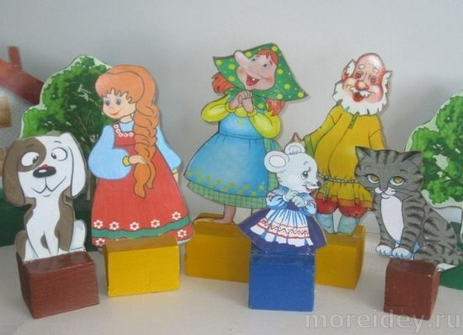
НАСТОЛЬНЫЙ ТЕАТР
Название такого вида театра говорит само за себя — игровая деятельность проводится на столе. Его особенностью является то, что декорации и персонажи должны быть небольшого размера, чтобы была возможность разместить все необходимые атрибуты игры на поверхности. Каким же бывает настольный театр в детском саду:
Бумажный (картонный). Нередко такой готовый театр можно найти в каком-либо детском журнале — нужно лишь вырезать и собрать все необходимые детали и можно начинать спектакль.
      Магнитный представляет собой металлическую доску с магнитами — персонажами какой-либо сказки.
            Театр из природного материала, например, шишек, каштанов, желудей и др. Удобно размещать таких персонажей в ящике с песком.
НАЗАД

Slide 4
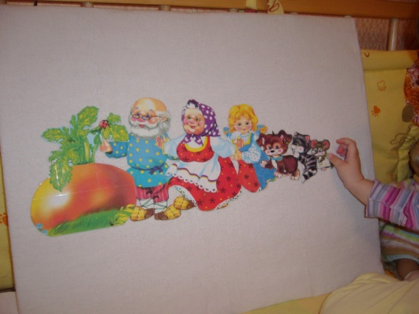
СТЕНДОВЫЙ ТЕАТР
Стендовый театр представляет собой какую-либо поверхность, на которую крепятся фигурки-персонажи и декорации.К такому виду относятся:
Театр на фланелеграфе (доске, обтянутой тканью).
Для организации такого вида деятельности потребуется промышленный или изготовленный самостоятельно фланелеграф и фигурки-персонажи выбранного художественного произведения, на которых необходимо с обратной стороны прикрепить липучки. Таким образом, по мере развития сюжета, ребенку предлагается прикреплять необходимые фигурки на фланелеграф.
    Магнитный представляет собой, по сути, то же самое, что и предыдущий вид, только используется металлическая доска, а на фигурки прикрепляются магнитные полосы вместо липучек. Основа и, соответственно, персонажи такого театра бывают самого разного размера: от небольшого настольного варианта, до полноценного экрана для зрительного или музыкального зала.
          Теневой театр в садах — самый загадочный и необычный для восприятия детей, дошкольники увлеченно участвуют в такой игре. Для организации этого вида театра потребуется экран (натянутая вертикально белая ткань), фонарь или настольная лампа (в зависимости от размеров экрана), картонные фигурки черного цвета. Вместо игрушечных персонажей, тени можно создавать непосредственно кистью руки и пальцами. Такой вид называется «театр живых теней».
НАЗАД

Slide 5
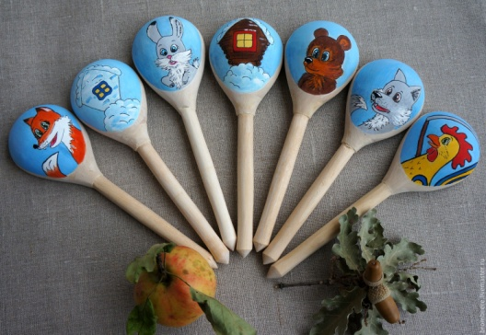
ВЕРХОВОЙ ТЕАТР
Что представляет собой верховой театр? Такой термин был введен российскими кукловодами еще в XVI веке. Его особенность заключается в том, что куклы находятся выше роста человека, который ими управляет. Бывают следующего вида:
В тростевом театре используются куклы, которые, соответственно, закреплены на высокой трости, а человек, который управляет персонажами, спрятан за ширмой.
    Большую популярность приобретает театр «Би-ба-бо». В принципе, это тот же «перчаточный», так как куклы одеваются на руку. Отличие состоит лишь в том, что используется высокая ширма и, таким образом, персонажи демонстрируются зрителям на уровне выше роста кукловода.
          Не менее интересным считается театр ложек в детском
          саду. Атрибуты для такой игровой деятельности изготовить самостоятельно очень просто. Для этого понадобится деревянная ложка. На выпуклой ее части рисуется лицо персонажа, а на ручку одевается одежда сказочного героя. Во время постановки детского спектакля малыши-кукловоды держат персонажей из ложек за ручку.
НАЗАД

Slide 6
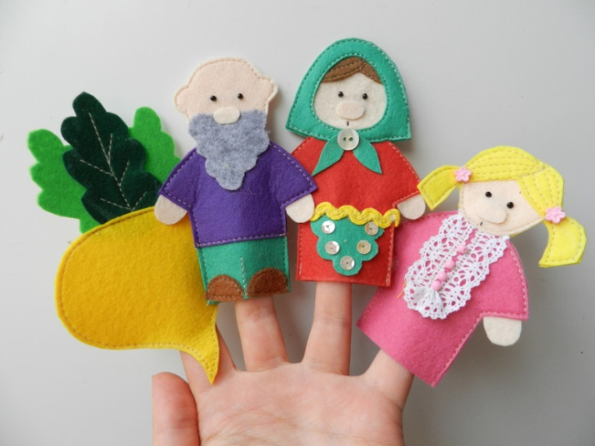
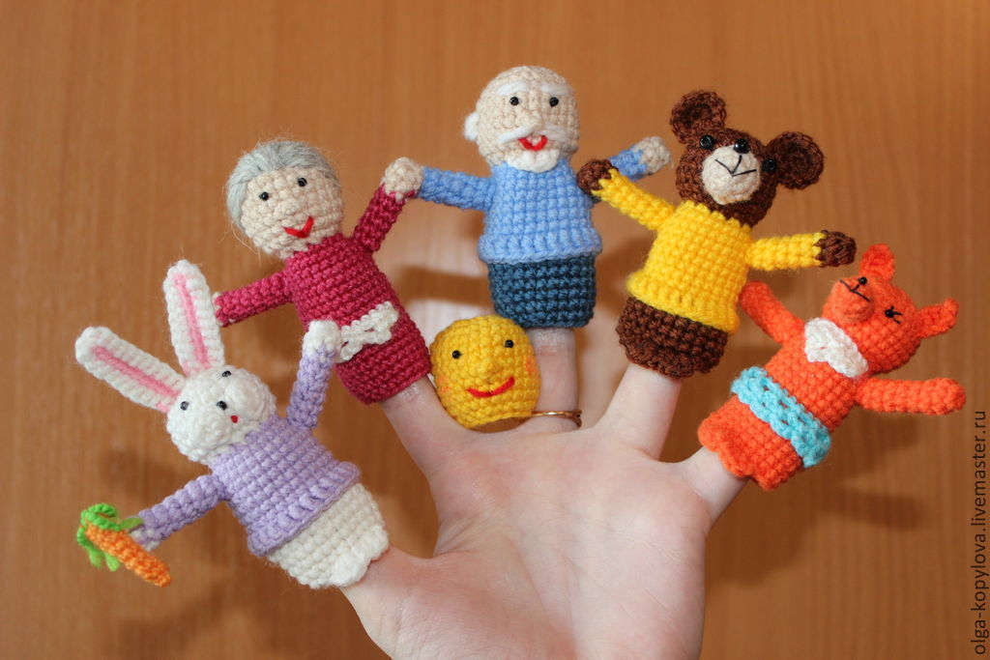
НАРУЧНЫЙ ТЕАТР
К этому виду относится театрализованная деятельность, для проведения которой требуются такие атрибуты, как пальчиковые куклы или игрушки — «перчатки». Различают следующие «наручные» виды театров в детском саду:
пальчиковый, перчаточный.
Что необходимо для того, чтобы организовать такую театрализованную деятельность? В первую очередь нужна ширма. Ее размер зависит непосредственно от размеров персонажей. В свою очередь, куклы чаще всего изготавливаются самостоятельно педагогом. Но и воспитанники также могут принять активное участие в создании персонажей. Например, изготовить пальчиковые куклы можно из картонных конусов, ткани, теннисных шариков и других материалов.
НАЗАД

Slide 7
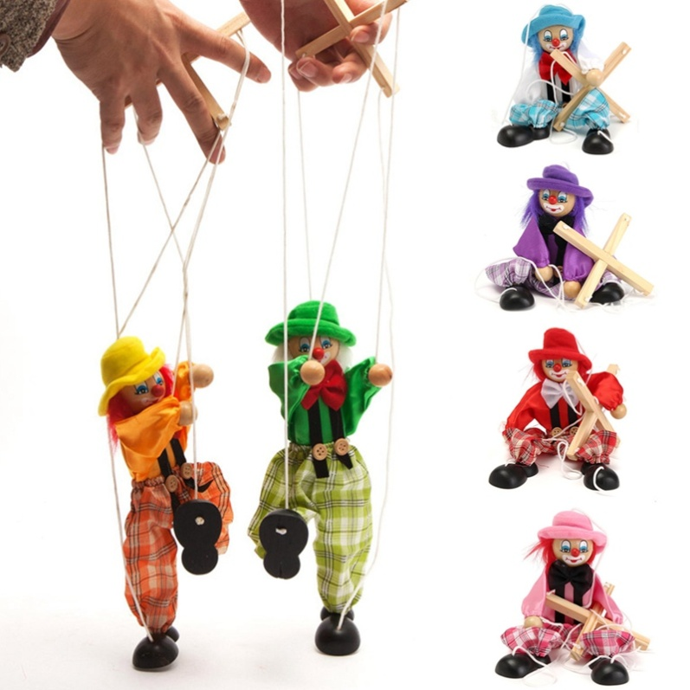
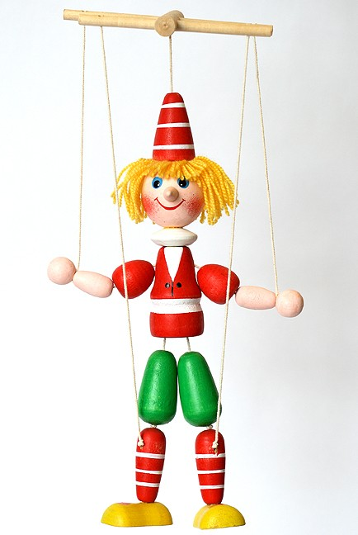
НАПОЛЬНЫЙ ТЕАТР
В напольном театре используются куклы-марионетки. Сделать их самостоятельно достаточно сложно, поэтому чаще всего они приобретаются в специализированных магазинах. За счет этой особенности такой вид театрализованной деятельности проводится в детских садах нечасто. Но именно театр марионеток вызывает у дошкольников бурю эмоций, восторг. Так как малыши еще не понимают механизма действия таких кукол, дети представляют, что игрушки «ожили» сами. Именно этот элемент «чуда», «сказки» и способствует появлению положительных эмоций у дошкольников.
НАЗАД

Slide 8
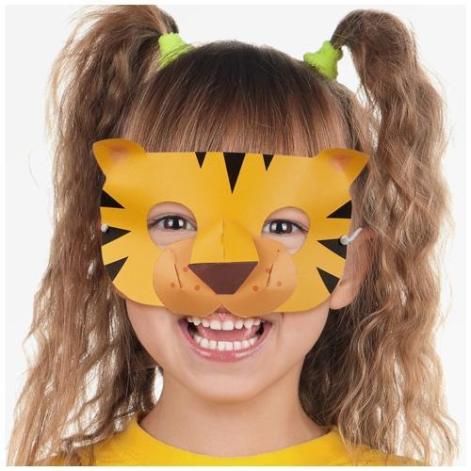
ТЕАТР ЖИВОЙ КУКЛЫ
Но чаще других организуется «живой» кукольный театр в детском саду. Такую деятельность можно провести в качестве занятия по развитию речи, окружающему миру, изучению иностранного языка, а также во время досуга. Кроме того, постановка «живого» театра может быть посвящена какому-либо празднику, например, Масленице или Новому году.
Различают следующие виды описанной игровой деятельности: театр масок, театр кукол-великанов.
  Последний проводится чаще всего как досуговая деятельность в ДОУ. Роли кукол-великанов выполняют либо взрослые, либо старшие дошкольники. Младшие дети могут выступать лишь в роли зрителей.
      Тогда, как театр масок подойдет для детей любого возраста. Даже самые маленькие воспитанники имеют возможность «перевоплотиться» в героя сказки. Педагог может предложить детям пересказать таким необычным образом полюбившуюся малышам историю или подготовить полноценное выступление для родителей.
        Изготовить маски для предстоящего спектакля дошкольники могут самостоятельно под руководством педагога, например, на занятиях по художественно-эстетическому развитию или во время досуговой деятельности.
НАЗАД

Slide 9
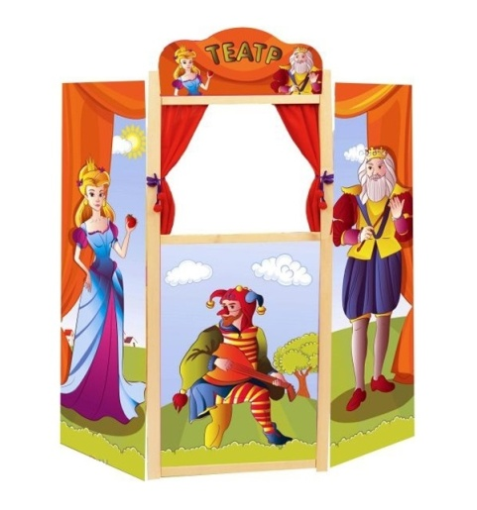
ШИРМА ДЛЯ ТЕАТРА СВОИМИ РУКАМИ
Для того чтобы организовать театрализованную деятельность с дошкольниками, потребуются различные атрибуты, в том числе маски, куклы, декорации. Конечно, необходимый инвентарь можно приобрести в специализированных магазинах. Но, предложив малышам изготовить необходимый инвентарь для театрализации сказки, возможно не только разнообразить учебный процесс дошкольников, повысить мотивацию к трудовой деятельности, но и реализовать основные образовательные и воспитательные цели.
    Из чего же можно сделать театр для дошкольников? Для большинства видов такой творческой деятельности необходима ширма для театра. В детском саду обычно имеется указанный инвентарь либо в игровой комнате, либо в музыкальном зале. Но в случае отсутствия ширмы необходимого размера — ее можно изготовить самостоятельно.
      Самый простой способ сделать такой атрибут для театрализованной игры — натянуть в дверном проеме плотную ткань. В зависимости от того, какой вид деятельности предполагается проводить, в материале либо вырезается «окошко», либо делается отступ сверху для размещения персонажей.
          Чтобы организовать пальчиковый театр, понадобится ширма небольшого размера. Поэтому изготовить указанный атрибут можно из картонных коробок, на дне которых необходимо вырезать отверстие. Такую ширму затем необходимо эстетично оформить. Рекомендуется украшать коробку универсальными декорациями, чтобы не пришлось изготавливать новую ширму для каждой сказки отдельно. Так, можно оформить в виде лесной полянки, расположить «домик на опушке».
НАЗАД

Slide 10
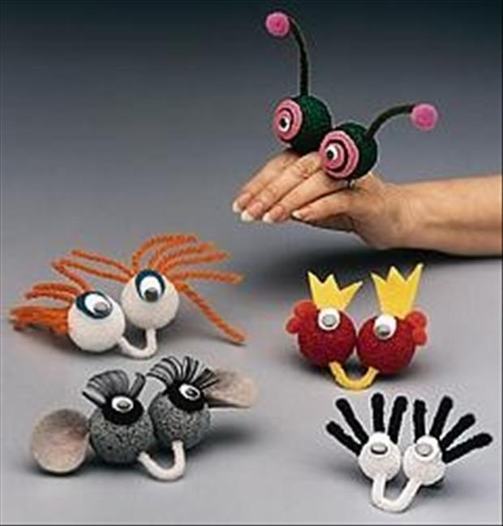
КУКЛЫ ДЛЯ ТЕАТРА ИЗ ПОДРУЧНЫХ МАТЕРИАЛОВ
Дошкольникам очень нравится изготавливать самостоятельно из необычных материалов кукол-персонажей для театрализованных игр. Из чего же можно сделать такие атрибуты? Педагог, практикующий творческий подход в работе, способен изготовить фигурки из самых неожиданных материалов. Например, театр из бумаги — это самый простой и быстрый способ самодельного изготовления персонажей.
Также можно использовать деревянные палочки от мороженого, обклеив их фетром, фольгой, цветной самоклеящейся пленкой. Фото таких персонажей для театрализованной деятельности можно увидеть ниже
  Материалы для изготовления персонажей
  Персонажей кукольного театра можно сделать :картона, сделав в нижней части два отверстия для пальцев; спичечных коробков; теннисных мячиков; надувных шаров;
  одноразовой посуды: тарелок, стаканчиков, ложек; носка, варежки, перчатки; пластиковых бутылок; природного материала и др.
        Таким образом, можно организовать разные виды театров в детском саду. Педагогу важно при планировании такой деятельности учитывать возрастные и индивидуальные особенности воспитанников, их интересы. Кроме того, необходимо не только правильно провести театрализованную игру, но и методически верно продумать подготовительный и заключительный этапы работы с детьми. От указанных факторов зависит эффективность педагогической работы с дошкольниками в целом.
НАЗАД

Slide 11
ИСПОЛЬЗУЕМЫЕ ИНТЕРНЕТ-РЕСУРСЫ
https://infourok.ru/konsultaciya-dlya-roditeley-znachenie-teatra-v-zhizni-rebenka-915722.html
http://doshkolnik.ru/teatr/10780-teatr.html
http://katyen.ucoz.ru/_ph/4/248872711.jpg
https://www.motto.net.ua/old_site/img/textures/1283882679_C2E8EDF2E0E6EDFBE920F4EEED203835203835.jpg
https://yandex.ru/images/search?text=%D1%84%D0%BE%D0%BD%20%D1%82%D0%B5%D0%BA%D1%81%D1%82%D1%83%D1%80%D0%B0%20%D0%B2%D0%B8%D0%BD%D1%82%D0%B0%D0%B6&img_url=http%3A%2F%2Fphoto-zhurnal.ru%2Fimages%2F978845_oboi-dlya-saita-vintazh.jpg&pos=44&rpt=simage&lr=5
http://atotarho12.narod.ru/clipart/m/mask/mask55.png
http://fb.ru/article/246862/vidyi-teatrov-v-detskom-sadu-i-atributyi-dlya-teatralizovannyih-igr
http://www.isachenko-na.ru/gallery/kak-sdelat-svoimi-rukami-nastolnyy-teatr-dlya-detskogo-sada-59663-large.jpg
http://dvorec.luninec.edu.by/be/sm.aspx?guid=24183
https://cdn5.imgbb.ru/user/139/1390243/201410/29eee37070c43b14ac33e529dd1e59f6.jpg
https://cs5.livemaster.ru/storage/f7/b4/754a3e38201f63a7914a8a5946ce--kukly-igrushki-palchikovyj-teatr-kolobok.jpg
https://cs1.livemaster.ru/storage/92/f6/d26b7f099bec11110745c7bfa839--posuda-teatr-na-lozhkah-zayushkina-izbushka.jpg
https://opt.detskoelukoshko.ru/wa-data/public/shop/products/95/27/22795/images/66957/66957.970.jpg
https://yandex.ru/images/search?p=4&text=%D0%BA%D1%83%D0%BA%D0%BB%D1%8B%20%D0%BC%D0%B0%D1%80%D0%B8%D0%BE%D0%BD%D0%B5%D1%82%D0%BA%D0%B8&img_url=https%3A%2F%2Fimg.alicdn.com%2Fbao%2Fuploaded%2Fi2%2F151622589%2FTB2r7SnepXXXXatXXXXXXXXXXXX_!!151622589.jpg_600x600.jpg&pos=185&rpt=simage&lr=5
http://www.dumpaday.com/wp-content/uploads/2013/03/a-how-to-make-finger-puppets.jpg
НАЗАД

